Slide 1

Общая информация о проекте
Наращивание потенциала и развитие стратегических рамок для поддержки низкоуглеродного развития в странах Центральной Азии
Проект Программы ООН по окружающей среде (ЮНЕП)
Инициирован по запросу МКУР и осуществлялся с 2010 г. при поддержке Правительства Республики Корея
Задачи
  Информирование стран о глобальном климатическом процессе и поддержка распространения информации о деятельности стран и организаций по снижению выбросов ПГ и адаптации
  Содействие развитию политики стран в области энергоэффективности и использования ВИЭ
Страны проекта: Казахстан, Кыргызстан, Таджикистан, Туркменистан, Узбекистан
Региональная поддержка проекта:
Министерство охраны природы Туркменистана,
Научно-внедренческой Центр «Эко-энергия»,
Региональный экологический центр Центральной Азии (РЭЦЦА)

Slide 2
  Содействие развитию политики стран в области энергоэффективности и использования ВИЭ
Планы действий в поддержку более широкого внедрения технологий преобразования солнечной энергии (План действий по технологиям - ПДТ)
Включают анализ текущей ситуации (национальная политика и регулирование, существующая аналитическая база, анализ потенциала данных технологий и оценка технической базы, и т. д.) и рекомендуют план конкретных действий;
Целесообразность фокуса на солнечной энергетике была установлена в ходе экспертных встреч с участием национальных экспертов;
«Методология разработки ПДТ» в качестве основного руководства + обучающий семинар в начале работы.
.
Предполагаемое использование ПДТ:
Принятие в качестве программы и реализация соответствующим ведомством (Узбекистан);
Использования в качестве рекомендаций или аналитической базы при формулировании национальных программ (все страны), INDCs (Кыргызстан) или проектных предложений для тех. поддержки или финансирования (Узбекистан).

Slide 3
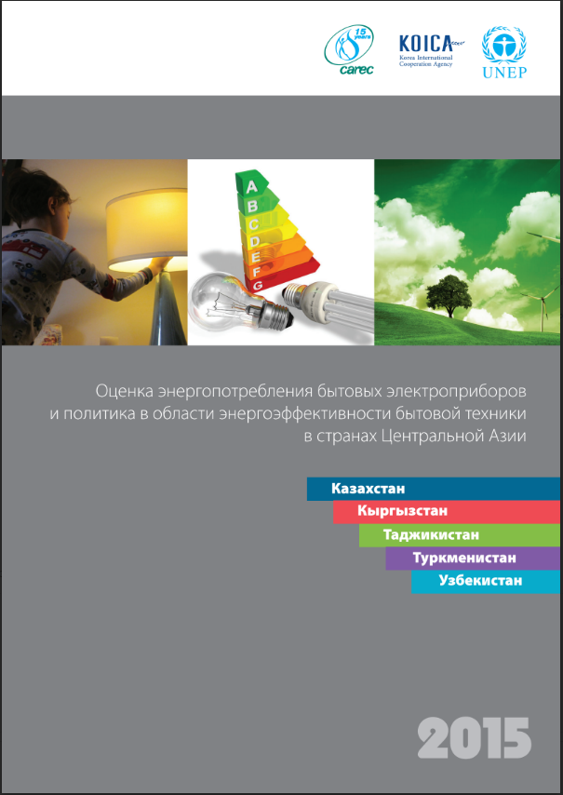
  Содействие развитию политики стран в области энергоэффективности и использования ВИЭ
Региональное исследование «Оценка энергопотребления бытовых электроприборов и политика в области энергоэффективности бытовой техники в странах Центральной Азии»
  Обзор тенденций и факторов потребления электроэнергии домашними хозяйствами;
  Обзор электроприборов, наиболее перспективных с точки зрения применения стандартов и маркирования классов энергоэффективности;
  Обзор статуса и тенденций развития нормативно-правой базы энергоэффективности электроприборов в странах;
  Рекомендации по дальнейшему совершенствованию нормативно-правовой, технической и институциональной базы.
  Исполнители:
  Региональный экологический центр Центральной Азии (РЭЦЦА) и национальные эксперты из Казахстана, Кыргызстана, Таджикистана и Узбекистана под руководством ЮНЕП.
  Обсуждение предварительных результатов и выводов в ходе Регионального семинара
  «Оценка энергоэффективности бытовых электроприборов в Центральной Азии и политика в области стандартов и маркирования энергопотребления
  Июнь 2015 г., Алматы, Казахстан.

Slide 4
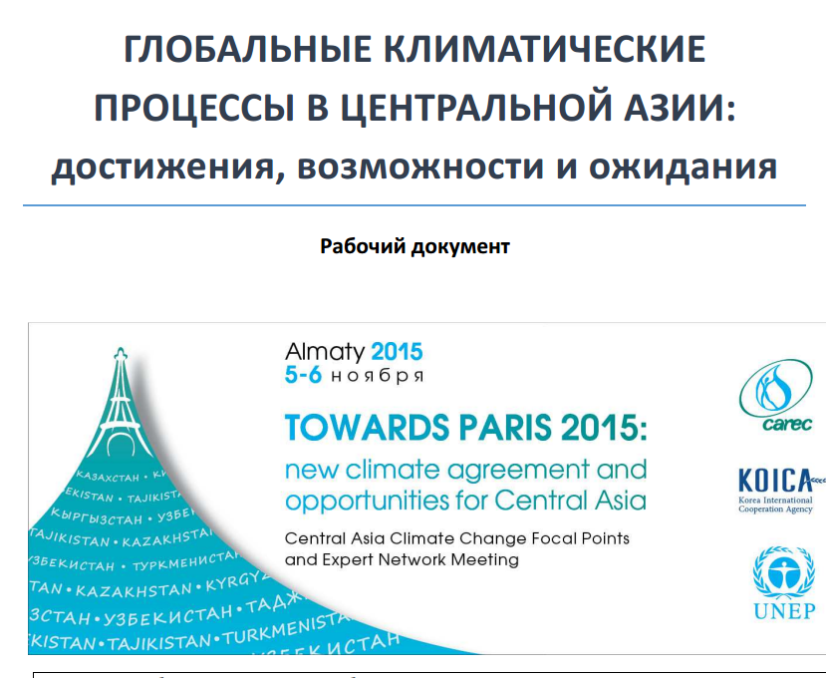
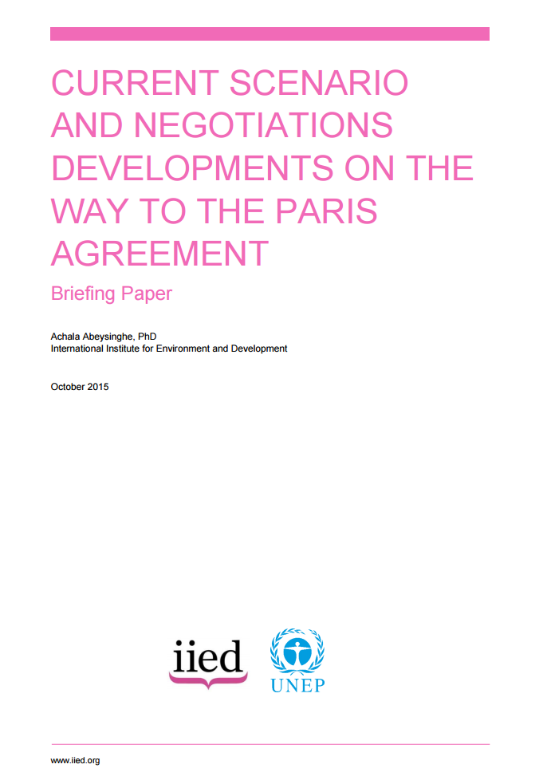
  Регулярные региональные встречи национальных координаторов и экспертов в области изменения климата
Региональная конференция «НА ПУТИ В ПАРИЖ 2015: Новое соглашение по борьбе с изменением климата и перспективы для стран Центральной Азии» ноябрь 2015 г., Алматы, Казахстан
  Организаторы: ЮНЕП и РЭЦЦА
Задачи:
Предоставить свежую информацию о ходе переговоров и рассмотреть ключевые элементы Парижского соглашения;
Предоставить информацию о механизмах оказания технической и финансовой помощи, и обсудить глобальные и региональные инициативы в сфере развития и возможности их интеграции с действиями по смягчению и адаптации (ЦУР и Повестка Устойчивого Развития 2030, Устойчивая энергетика для всех, т.д.);
Предоставить площадку для обмена информацией и мнениями между экспертами, региональными, международными и неправительственными организациями.
  Аналитические документы конференции:
  «Глобальные климатические процессы в Центральной Азии: достижения, возможности и ожидания», РЭЦЦА и ЮНЕП
  «Текущий сценарий и развитие переговоров на пути к Парижскому соглашению», Международный институт окружающей среды и ЮНЕП

Slide 5
  Assisting non-LDC developing countries with country-driven processes to advance National Adaptation Plans (NAPs)
  The National Adaptation Plan (NAP) process established under the Cancun Adaptation Framework (CAF) is one of several processes that address this need. Parties have established that the NAP process is to be country-driven, continuous, participatory, progressive and iterative, multi-stakeholder oriented, and based on and guided by the best available science, rigorous collection and analysis of appropriate data, and consideration of experiences and good practices within, and outside, countries.
  The goal of this SCCF funded global support programme is to facilitate effective medium- to long-term planning for adaptation to climate change in LDCs. The global support programme objective is to strengthen institutional and technical capacities for iterative development of comprehensive NAPs in developing countries (non-LDCs). This will ensure that a successful NAP is not a stand-alone document, but will lead to the integration of adaptation into the existing mainstream development and poverty reduction plans and budgets of a particular country. The programme will strengthen institutional and technical capacities in all non-LDC developing countries for iterative development of comprehensive NAPs that are country-driven, and based on existing national development priorities and strategies and processes.

Slide 6
  UNEP Component Description
Component 2: Technical Capacity Building:
Outcome 2: Capacity to support key steps of the National Adaptation Plan process is developed and accessible to all non- LDC developing countries. SCCF resources will be used towards the following:
Tools, methods and guidelines to advance the NAP process are developed/ adopted for non-LDC developing countries in partnership with other agencies and organizations Efforts will be made to develop technical guidance tools and detailed methodologies by sector, policy materials, guiding principles, case studies on lessons and good practices made accessible in local languages and usable formats to all developing countries, developed in partnership with relevant stakeholders. Effort will also be made to use and build on existing sectoral guidance and support, as is being developed by other organisations, rather than create new ones.
Training materials prepared for use by non-LDC developing countries as they commence their respective NAP processes. Training workshops on the use of the tools and approaches to advance to medium- to long-term planning process.
Regional Training Workshop on National Adaptation Plan (NAP) under the joint UNDP-UNEP NAP-Global Support Programme (NAP-GSP), 28-30 June 2016 in Chisinau, Moldova. Invitations are been sent.

Slide 7
  UNEP Component Description - 2
Component 3 Knowledge dissemination to enhance international and regional cooperation (South –South and North - South): Overseen by UNEP and UNDP.
Outcome 3: Exchange of lessons and knowledge through South-South and North-South Cooperation to enhance capacities and regional cooperation in terms of integrating adaptation planning across all sectors more efficiently. SCCF resources will be used towards:
Establishment of knowledge and information system (overseen by UNEP). This includes a NAP support programme website, quarterly newsletter and LISTSERVE and promotion of thematic discussions through existing networks by identifying topics for discussion and appointing facilitators
South-South and North-South transfer of technical and process-orientated information on experiences, good practice, lessons and examples of relevance to medium- to long-term national, sectoral and local plans and planning and budgeting processes are captured, synthesised and made available to developing countries (non- LDCS) to utilise in advancing the NAP process (overseen by UNDP)
Lead GEF Agency: United Nations Environment Programme (UNEP)

